Slide 1
软件工程导论
第七章 实现
----调试
G03：林鑫、
李俊、
胡锦波

Slide 2
1.实现
2.调试与实现的关系
3.调试的概念
4.调试过程
目录
5.调试途径
6.对本节内容的看法
7.三个问题
8.参考文献及组员分工

Slide 3
Part 1
实现

Slide 4
Part1 实现
编码就是把软件设计结果翻译成用某种程序设计语言书写的程序，是对设计的进一步具体化。
编码
实现
程序的质量主要取决于软件设计的质量。软件测试是保证软件质量的关键步骤，是对软件规格说明、设计和编码的最后复审。
测试

Slide 5
Part 2
调试与实现的关系

Slide 6
Part2 调试与实现的关系
如上所说，人们通常把编码和测试统称为实现；
所谓编码就是把软件设计结果翻译成用某种程序设计语音书写的程序；
而测试的目的就是在软件投入生产性运行之前，尽可能多地发现软件中的错误。
但发现错误并不是软件工程的最终目的，其最终目标是开发出高质量的完全符合用户需要的软件；因此，通过测试发现错误之后还必须诊断并改正错误，这也是调试的目的。
调试是测试阶段最困难的工作。

Slide 7
Part2 调试与实现的关系
调试与测试的区别在哪？
目的不同
软件测试的目的是发现错误，至于找出错误的原因和错误发生的地方不是软件测试的任务，而是调试的任务；调试的目的是为了证明程序的正确，因此它必须不断地排除错误。它们的出发点不一样。前者是挑错，是一种挑剔过程，属于质盘保证活动。后者是排错，是一种排除过程，是编码活动的一部分。

Slide 8
Part2 调试与实现的关系
2. 任务不同
既然软件测试属于质量保证活动，因此它贯穿于整个开发过程。从需求分析开始，就要制订软件测试计划，软件设计时要设计系统软件测试、集成测试用例，编码阶段要设计单元软件测试用例并进行单元软件测试，软件测试阶段要进行集成软件测试、系统软件测试等，直到产品交付。只要有修改就有软件测试，产品交付后同样。它是比较有规律的活动，有系统的方法、原则作指导。
而调试是编码活动的一部分，因此有编码就有调试，它的任务主要就是排错。调试的方法经常与使用的开发工具有关，例如：解释型的开发工具可以交互式调试，编译型开发工具就很难较好地查错。当然它有一些启发式的方法，它是一种比较依赖开发人员经验的活动。

Slide 9
Part2 调试与实现的关系
3. 指导原则和方法不同
软件测试是一种有规律的活动，有一系列软件软件测试的原则。其中主要是制订测试计划，然后严格执行；其次是一种挑剔性行为，因此它不但要测试软件应该做的，还需要测试软件不应该做的事情。调试所遵循的规律主要是一些启发式规则，是一个推理过程。例如使用归纳法、演绎法、回溯法等。
软件测试的输出是预知的，其软件测试用例必须包括预期的结果，而调试的输出大多是不可预见的，需要调试者去解释、去发现产生的原因。

Slide 10
Part2 调试与实现的关系
4. 操作者
执行软件测试的人一般不是开发人员，它有专门的测试人员，以使软件测试更客观、更有效；而调试人员一般都是开发人员，调试是软件开发中最艰巨的脑力活动。

Slide 11
Part 3
调试的概念

Slide 12
Part3 调试的概念
何为调试？
调试（也称为纠错），是在测试发现错误之后排除错误的过程；
软件工程师在评估测试结果时，往往仅面对着软件错误的症状，也就是说，软件错误的外部表现和它的内在原因之间可能并没有明显的联系；
所以，调试就是把症状和原因联系起来的尚未被人深入认识的智力过程；
通俗来讲，程序调试是将编制的程序投入实际运行前，用手工或编译程序等方法进行测试后，修正语法错误和逻辑错误的过程。

Slide 13
Part3 调试的概念
程序调试的步骤？
第一步，用编辑程序把编制的源程序按照一定的书写格式送到计算机中，编辑程序会根据使用人员的意图对源程序进行增、删或修改。
第二步，把送入的源程序翻译成机器语言，即用编译程序对源程序进行语法检查并将符合语法规则的源程序语句翻译成计算机能识别的“语言”。如果经编译程序检查，发现有语法错误，那就必须用编辑程序来修改源程序中的语法错误，然后再编译，直至没有语法错误为止。

Slide 14
Part3 调试的概念
第三步，在连接过程中，一般不会出现连接错误，如果出现了连接错误，说明源程序中存在子程序的调用混乱或参数传递错误等问题。这时又要用编辑程序对源程序进行修改，再进行编译和连接，如此反复进行，直至没有连接错误为止。
第四步，将修改后的程序进行试算，这时可以假设几个模拟数据去试运行，并把输出结果与手工处理的正确结果相比较。如有差异，就表明计算机的程序存在有逻辑错误。一旦找到问题所在，仍然要用编辑程序来修改源程序，接着仍要编译、连接和执行，直至无逻辑错误为止。

Slide 15
Part3 调试的概念
程序调试的目的？
1. 实现技术的一部分
与编码过程同步进行
2. 保证程序正常运行
排除编码的语法语义错误
3. 保证程序符合设计要求
排除编码逻辑错误

Slide 16
Part3 调试的概念
程序调试的原则？
用头脑去分析思考与错误征兆有关的信息。
避开死胡同。
只把调试工具当做手段。利用调试工具，可以帮助思考，但不能代替思考，因为调试工具给的是一种无规律的调试方法。
避免用试探法，最多只能把它当做最后手段。
在出现错误的地方，可能还有别的错误。
修改错误的一个常见失误是只修改了这个错误的征兆或这个错误的表现，而没有修改错误本身。如果提出的修改不能解释与这个错误有关的全部线索，那就表明只修改了错误的一部分。
注意修正一个错误的同时可能会引入新的错误。
修改错误的过程将迫使人们暂时回到程序设计阶段。修改错误也是程序设计的一种形式。
修改源代码程序，不要改变目标代码。

Slide 17
Part3 调试的概念
程序调试的方法？
程序调试分为静态调试和动态调试；
其中静态调试又分为：
a.输出寄存器的内容；
b.为取得关键变量的动态值，在程序中插入打印语句；
而动态调试是通常利用程序语言提供的调试功能或专门的调试工具来分析程序的动态行为；
关于这两者的具体内容会在调试途径中进行介绍。

Slide 18
Part 4
调试过程

Slide 19
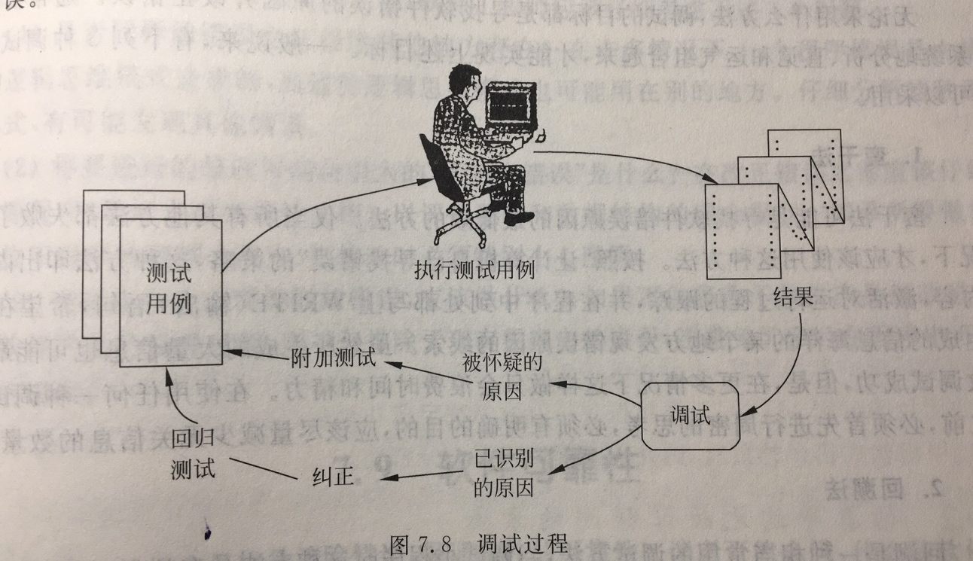
Part4 调试过程
调试一般发生在测试之后，调试过程试图找出产生症状的原因，以便改正错误。
上图为一般调试过程

Slide 20
Part4 调试过程
调试过程总会有以下两种结果之一：
a.找到了问题的原因并把问题改正和排除掉了；
b.没找出问题的原因；
在后一种情况下，调试人员可以猜想一个原因，并设计测试用例来验证这个假设，重复此过程直至找到原因并改正了错误。
调试工作如此困难，软件错误的下述特征也是相当重要的原因

Slide 21
Part4 调试过程
症状和产生症状的原因可能在程序中相距甚远；
当改正了另一个错误之后，症状可能暂时消失了；
症状可能实际上并不是由错误引起的（例如，舍入误差）；
症状可能是由不易跟踪的人为错误引起的；
症状可能是由定时问题而不是由处理问题引起的；
可能很难重新产生完全一样的输入条件（例如，输入顺序不确定的实时应用系统）；
症状可能时有时无，这种情况在硬件和软件紧密地耦合在一起的嵌入式系统中特别常见；
症状可能是由分布在许多任务中的原因引起的，这些任务运行在不同的处理机上。

Slide 22
Part4 调试过程
在调试过程中会遇到从恼人的小错误（例如，不正确的输出格式）到灾难性的大错误（例如，系统失效导致严重的经济损失）等各种不同的错误。错误的后果越严重，查找错误原因的压力也越大。通常，这种压力会导致软件开发人员在改正一个错误的同时引入两个甚至更多个错误。

Slide 23
Part 5
调试途径

Slide 24
Part5 调试途径
无论采用什么方法，调试的目标都是寻找软件错误的原因并改正错误；
通常需要把系统的分析、直觉和运气组合起来，才能实现上述目标。
一般来说，有下列三种调试途径可以采用：
蛮干法
回溯法
原因排除法
下面，是对这三种调试途径的介绍

Slide 25
Part5 调试途径
蛮干法
蛮干法可能是寻找软件错误原因的最低效的方法；
仅当所有其他方法都失败了的情况下，才应该使用这种方法；
其主要内容就是印出内存中的内容，激活对运行过程的跟踪，并在程序中到处写上WRITE（输出）语句，希望在这样生成的信息海洋的某个地方发现错误原因的线索；
虽然所生成的大量信息也可能最终导致调试成功，但更多情况下这样做只会浪费时间和精力。

Slide 26
Part5 调试途径
回溯法
回溯法是一种相当常用的调试方法，当调试小程序时这种方法是有效的；
其主要内容就是从发现症状的地方开始，人工沿程序的控制流往回追踪分析源程序代码，直至找出错误原因为止；
但是，随着程序规模的扩大，应该回溯的路径数目也变得越来越大，以至彻底回溯变成完全不可能了。

Slide 27
Part5 调试途径
原因排除法
原因排除法共分为三种方法：对分查找法、归纳法和演绎法；
对分查找法的主要内容是，如果已经知道每个变量在程序内若干个关键点的正确值，则可以用赋值语句或输入语句在程序中点附近“注入”这些变量的正确值，然后运行程序并检查所得到的输出；
如果输出结果是正确的，则错误原因在程序的前半部分;反之，错误原因在程序的后半部分，然后重复此方法，直到把出错范围缩小到容易诊断的程度为止。

Slide 28
Part5 调试途径
原因排除法——归纳法
归纳法是从个别现象推断出一般性结论的思维方法；
其主要内容是，首先把和错误有关的数据组织起来进行分析，以便发现可能的错误原因，然后导出对错误原因的一个或多个假设，并利用已有的数据来证明或排除这些假设；
当然，如果已有的数据尚不足以证明或排除这些假设，则需设计并执行一些新的测试用例，以获得更多的数据。

Slide 29
Part5 调试途径
原因排除法——演绎法
演绎法是从一般原理或前提出发，经过排除和精化的过程推导出结论；
其主要内容是，首先设想出所有可能的出错原因，然后试图用测试来排除每一个假设的原因；
如果测试表明某个假设的原因可能是真的原因，则对数据进行细化以准确定位错误。

Slide 30
Part5 调试途径
上述三种途径都可以使用调试工具辅助完成，但是工具并不能代替对全部设计文档和源程序的仔细分析与评估；
如果用遍了各种调试方法和调试工具却仍找不出错误原因，则应该向同行求助，把遇到的问题向同行陈述并一起分析讨论，往往能开阔思路，较快找出错误原因；
一旦找到错误就必须改正他，但是，改正一个错误可能引入更多的其他错误，以至“得不偿失”。因此，在动手改正错误之前，软件工程师应该仔细考虑下述三个问题。

Slide 31
Part5 调试途径
l. 是否同样的错误也在程序其他地方存在？
在许多情况下，一个程序错误是由错误的逻辑思维模式造成的，而这种逻辑思维模式也可能用在别的地方。仔细分析这种逻辑模式，有可能发现其他错误。
将要进行的修改可能会引入的“下一个错误”是什么？
在改正错误之前应该仔细研究源程序（最好也研究设计文档），以评估逻辑和数据结构的耦合程度。如果所要做的修改位于程序的高耦合段中，则修改时必须特别小心谨慎。

Slide 32
Part5 调试途径
lll. 为防止今后出现类似的错误，应该做什么？
如果不仅修改了软件产品还改进了开发软件产品的软件过程，则不仅排除了现有程序中的错误，还避免了今后在程序中可能出现的错误。

Slide 33
Part 6
对本节内容的看法

Slide 34
Part6 对本节内容的看法
调试是软件开发过程中最艰巨的脑力劳动；其可能是心里方面的原因多于技术方面的原因，所以软件开发人员一定要有良好的心态，在软件开发过程中要合理安排时间，不要透支自己的身体。
调试过程中难免会出现错误，发现错误时可以与同行、前辈交流，以找出最好的解决方法，免得出现改正一个错误而引入更多的错误的情况。
在使用任何一种调试方法之前，必须首先进行周密的思考，必须有明确的目的，应该尽量减少无关信息的数量。

Slide 35
Part 7
三个问题

Slide 36
Part7 三个问题
l. 调试的概念是什么？
答：调试（也称为纠错），是在测试发现错误之后排除错误的过程。
ll. 调试过程中总会遇到哪两种结果？其中ppt讲到的第二种结果的解决方案是什么？
答：1.找到了问题的原因并把问题改正和排除掉了；
2.没找出问题的原因；
在后一种情况下，调试人员可以猜想一个原因，并设计测试用例来验 证这个假设，重复此过程直至找到原因并改正了错误。
lll. 测试途径共有哪三种？其中ppt讲到的第三种途径又包含哪三个方法？
答：测试途径分为蛮干法、回溯法和原因排除法；
第三种途径（原因排除法）包含了对分查找法、归纳法和演绎法。

Slide 37
Part 8
参考资料及组员分工

Slide 38
Part8 参考资料
《软件工程导论》 清华大学出版社 作者：张海藩等
国际书码号：ISBN 978-7-302-33098-1 出版时间：2013.8
《百度百科》— 程序调试
来源于： https://baike.baidu.com/item/%E7%A8%8B%E5%BA%8F%E8%B0%83%E8%AF%95/3296380?fr=aladdin 浏览时间：2018.5.21
《百度经验》— 软件调试和软件测试有什么区别？
来源于：https://jingyan.baidu.com/article/bea41d43698ea3b4c51be6b0.html
浏览时间：2018.5.22

Slide 39
Part8 组员分工及打分
胡锦波
林鑫
李俊
8分
PPT制作
7分
收集资料
7分
整理资料

Slide 40
谢谢观看
G03

